Slide 1
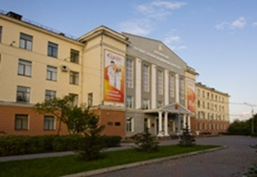
КРАСНОЯРСКИЙ ГОСУДАРСТВЕННЫЙ МЕДИЦИНСКИЙ УНИВЕРСИТЕТ ИМ. ПРОФ. В.Ф. ВОЙНО-ЯСЕНЕЦКОГО МИНЗДРАВА РФ
Кафедра физической и реабилитационной медицины с курсом ПО
Тема: Электроимпульсная терапия.
Бальнеотерапия.
ФРМ для преподавателей
к. м. н., доцент Карачинцева Наталья Владимировна
Красноярск 2020

Slide 2
Электроимпульсная терапия

Slide 3
Особенности и преимущества импульсной ЭТ по сравнению с непрерывными воздействиями
медленное развитие адаптации организма
возможность более широкого варьирования параметров процедуры
возможность воздействия на более глубоко расположенные ткани
более выраженная специфичность действия
физиологичность воздействия

Slide 4
При подборе адекватных параметров импульсной ЭТ надо исходить из трех основных принципов:
Длительность импульсов должна соответствовать характеру ритмической деятельности органа, ткани(хронаксия)
Частота импульсов должна соответствовать лабильности ткани
Форма импульсов (или скорость нарастания раздражения) должна соответствовать способности ткани к аккомодации

Slide 5
Основные методы лечения импульсными токами
1. Электродиагностика, электростимуляция мышц
2. Электросон
3. Диадинамотерапия
4. Амплипульстерапия
5. Интерференцтерапия
6. Флюктуоризация

Slide 6
В настоящее время воздействия импульсными токами применяют для:
- нормализации функционального состояния центральной нервной системы и ее регулирующего влияния на различные системы организма;
получения болеутоляющего эффекта при воздействии на периферическую нервную систему;
стимуляции двигательных нервов, мышц и внутренних органов;
усиления кровообращения, трофики тканей, достижения противовоспалительного эффекта и нормализации функций многих органов и систем.

Slide 7
Возрастные особенности
Метод физиолечения | Возраст | Интервал между курсами
Трансцеребральные воздействия, в т.ч. электросон | С 4-5 лет | Через 2- 3 месяца
Диадинамические токи | С 3-х лет | Через месяц
СМТ | С 3-х месяцев | Через месяц

Slide 8
Показания к применению импульсных токов
противовоспалительное и обезболивающее действие
Парезы, параличи.
Болевые синдромы различного генеза
Гипертоническая болезнь І-ІІ ст.
Заболевания мочевыделительной системы.
Заболевания органов пищеварения.
Заболевания дыхательной системы.
Артрозы, ревматические заболевания суставов, периартриты.
Венозный застой, лимфостаз.
Импотенция функционального характера.

Slide 9
Противопоказания к применению импульсных токов
1. Острые, гнойные воспалительные процессы
2. Свежие переломы, гематомы
3. Желчнокаменная, мочекаменная болезнь (кроме дистального расположения конкрементов)
4. Заболевания глаз, с угрозой отслоение сетчатки
5. Непереносимость тока

Slide 10
ЭЛЕКТРОСОНТЕРАПИЯ - лечебное воздействие импульсных токов на гипногенные структуры головного мозга.

Slide 11
В основу метода легли исследования, связанные с воздействием электрического тока на мозг человека и животных, учение И.П. Павлова об охранительном торможении в ЦНС
Под влиянием слабых ритмических раздражителей, а также учение Н.Е. Введенского о парабиозе. Импульсный ток указанных параметров при воздействиях по глазнично-затылочной методике вызывает состояние, близкое к физиологическому сну.

Slide 12
Физическая характеристика (параметры):
Для электросонтерапии используют прямоугольные импульсы тока частотой 10 -150 Гц и длительностью 0,2—0,5 мс.
Сила импульсного тока обычно не превышает 8- 10 мА.
Механизм действия:
Непосредственное воздействие импульсных прямоугольных постоянных токов малой силы и низкой частоты на центральную нервную систему. Усиливаются процессы торможения в коре головного мозга, снижается активизирующее влияние ретикулярной формации на кору головного мозга, активизируются подкорковые образования.

Slide 13
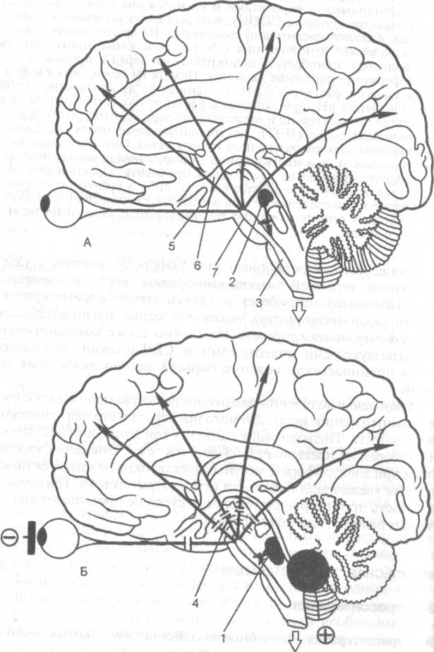
Механизм действия
Мишени приложения
импульсных токов при электросонтерапии:
1 – центры продолговатого мозга;
2 – голубое пятно,
3 - ретикулярная формация;
4 - таламус;
5- гипофиз
+ \ - электроды

Slide 14
В лечебном действии электросна выделяют две фазы
Фаза торможения - клинически характеризуется дремотным состоянием, сонливостью, иногда сном, урежением пульса и дыхания, снижением артериального давления и биоэлектрической активности мозга по данным ЭЭГ.
Фаза растормаживания (или активации) проявляется через некоторое время после окончания процедуры и выражается в появлении бодрости, свежести, энергичности, повышении работоспособности, хорошего настроения.

Slide 15
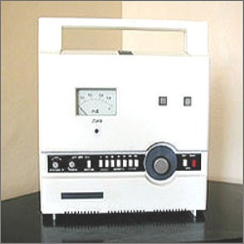

Slide 16
методика
Процедуры проводят в затемненном помещении, изолированном от шума. Не натощак. Пациенты должны находиться в удобном положении, лежа на кушетке. Электроды накладывают по глазнично-ретромастоидальной методике.

Slide 18
Лечебные эффекты:
Седативный
Нормализация функционального
состояния ЦНС (торможение\возбуждение)
Спазмолитический
Секреторный
В результате восстанавливается эмоциональное, вегетативное и гуморальное равновесие.

Slide 19
Электросон, приближаясь по характеру к физиологическому сну, имеет с ним ряд отличительных особенностей:
Оказывает антиспастическое, антигипоксическое действие
Не вызывает преобладания вагусных влияний
В отличие от медикаментозного сна не дает осложнений и интоксикаций
Оказывает регулирующее и нормализующее влияние почти на все функциональные системы организма, восстанавливает состояние гомеостаза

Slide 20
Показания
Заболевания центральной нервной системы (реактивные и астенические состояния, нарушение ночного сна, логоневроз, неврастения)
заболевания сердечно-сосудистой системы (атеросклероз сосудов головного мозга в начальной стадии, ишемическая болезнь сердца, стенокардия напряжения I—II ФК, гипертоническая болезнь I—II стадии),
язвенная болезнь желудка и двенадцатиперстной кишки, бронхиальная астма, нейродермит, экзема, энурез.

Slide 21
Противопоказания:
при индивидуальной непереносимости тока,
при ряде заболеваний глаз, высокой степени близорукости, отслойке сетчатки,
экземе и дерматите на коже лица,
при злокачественных новообразованиях,
истерическом неврозе, эпилепсии,
наличии металлических предметов в тканях мозга и глазного яблока,
А также: острых болях висцерального происхождения обусловленные патологией внутренних органов

Slide 22
Диадинамотерапия
Метод электролечения, при котором на организм больного воздействуют низкочастотными полусинусоидальной формы импульсными токами (частотой 50 и 100 Гц), подводимыми раздельно, комбинируя несколько видов тока, в течение 1 процедуры.

Slide 24
Физиологическое и лечебное действие ДДТ
Обезболивающий эффект
Противовоспалительный
Противоотечный эффект
Миостимулирующий
Улучшение микроциркуляции и тонуса сосудистого русла

Slide 25
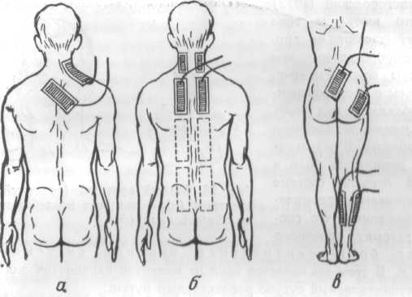
Наложение электродов:
а — на трапециевидную мышцу;
б — на паравертебральные области;
в —• на ягодичную мышцу и голень

Slide 26
Показания к применению диадинамических токов
Неврологические проявления остеохондроза позвоночника с болевыми, двигательными и сосудисто-трофическими нарушениями, невралгии.
Заболевания и повреждения (в том числе спортивные) опорно-двигательной системы, миозиты, периартриты, эпикондилиты, артрозы,
Тугоподвижность в суставах после травм и оперативных вмешательств,
хронические воспалительные заболевания придатков матки,
хронические заболевания органов пищеварения (язвенная болезнь желудка и ДПК, панкреатит), демпинг-синдром.

Slide 27
продолжение
ГБ в начальных стадиях,
Атеросклеротическая облитерация периферических артерий
Заболевания, при которых необходимы активизация кровообращения (особенно в поверхностных тканях) и болеутоляющее действие.

Slide 28
Противопоказания к применению диадинамических токов:
Острые воспалительные процессы;
нефиксированные переломы костей;
тяжелые нарушения кровообращения;
наклонность к кровотечениям;
злокачественные образования;
острые внутрисуставные повреждения
индивидуальная непереносимость.

Slide 29
Амплипульстерапия
Воздействие переменным синусоидальным током с несущей частотой 5000 Гц, модулированным по амплитуде в пределах от 10 до 150 Гц.

Slide 31
Отличия амплипульстерапии от диадинамотерапии
Наличие несущей частоты
Отсутствие гальванической составляющей
Широкая вариабельность параметров процедуры
Более выражен нейромиостимулирующий эффект
Более щадящий метод

Slide 32
Внешний вид аппарата «Амплипульс-5»

Slide 33
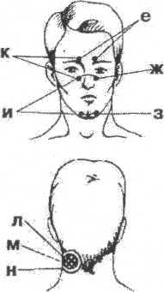
Наиболее частые варианты расположения электродов при воздействии на болевые зоны лица синусоидальными модулированными или диадинамическими токами

Slide 35
Показания к применению амплипульстерапии:
заболевания периферической нервной системы с болевыми явлениями
заболевания нервной системы с вегетососудистыми нарушениями и трофическими расстройствами;
Заболевания нервной системы с двигательными нарушениями в виде центральных и периферических парезов;
гипертоническая болезнь I, IIА и IIБ стадий;
атеросклеротическая облитерация сосудов конечностей, хронический лимфостаз ног, посттравматическая отечность и болевой синдром;

Slide 36
Заболевания органов пищеварения (хронический гастрит с секреторной недостаточностью, язвенная болезнь желудка и двенадцатиперстной кишки в фазе обострения и неполной ремиссии, рефлюкс-эзофагит, гипотонические и гипокинетические расстройства желчевыводящих путей и желчного пузыря в отсутствие камней, функциональные расстройства печени, дискинезии ЖКТ;
заболевания органов дыхания (нетяжелый бронхоастматический синдром, хронический бронхит и бронхоэктазы вне стадии обострения, бронхиальная астма легкой и среднетяжелой степени.

Slide 37
Ревматоидный артрит с минимальной и средней степенью активности процесса, артрозы, периартриты;
Хронические воспалительные заболевания органов женской половой системы, в том числе осложненные бесплодием;
хронические простатиты, ночное недержание мочи у детей, недержание мочи женщин, мочекаменная болезнь (с целью изгнания камней мочеточника);

Slide 38
Противопоказания:
Острые инфекционные заболевания;
Наклонность к кровотечениям;
Острые воспалительные процессы;
Переломы до их консолидации;
Свежий гемартроз;
Тромбофлебит.

Slide 39
Интерференцтерапия- метод ЭЛ, при котором воздействуют двумя(или более) переменными токами средних частот, подводимыми к телу пациента с помощью двух пар электродов таким образом, чтобы они могли между собой взаимодействовать (интерферировать).
Интерференционный ток открыт австрийским ученым Гансом Немеком в 1949г.

Slide 40
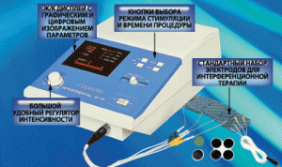
Интерференционный ток – это среднечастотный переменный синусоидальный ток с низкочастотными амплитудными модуляциями (1 – 200Гц).

Slide 41
ЭФФЕКТ ИНТЕРФЕРЕНЦИОННОЙ ТЕРАПИИ:
Эффектом интерференционной терапии является стимуляция нервной системы, сопровождающаяся улучшением метаболизма, уменьшением болевого синдрома и воспаления, а также улучшение кровоснабжения пораженной области. По сравнению с традиционными низкочастотными токами, интерференционный ток значительно сильнее стимулирует нейромышечный аппарат и оказывает больший противовоспалительный и седативный эффект на глубокие слои тканей.

Slide 42
ОСОБЕННОСТИ ИНТЕРФЕРЕНЦИОННОЙ терапии
Разностороннее применение, позволяющее проводить комплексные формы лечения,
Мягкий характер стимуляции и глубокое проникновение токов в ткани организма;
Отсутствует риск развития ожогов в результате воздействия электрического тока

Slide 43
Особенности метода
Интерференционные токи средней частоты обладают отчетливым, быстро наступающим болеутоляющим действием, улучшают функциональное состояние нервно-мышечной системы и периферического кровообращения, способствуют расширению сосудов, ускорению и улучшению обмена веществ.
Интерференционный метод позволяет применять токи большой интенсивности (30-50 мА) в каждой цепи без риска прижиганий под электродами и позволяет достигать и охватывать очаги болезни, лежащие в глубине тела, при безболезненности процедур.
В отличие от других токов (например, диадинамических ДДТ) интерференционные токи не вызывают раздражения кожи под электродами поэтому успешно применяются и в детской физиотерапии и реабилитации.

Slide 44
Показания:
Применение при заболеваниях:
- желудочно-кишечного тракта (хронический колит, гастродуоденит, дискинезия желчных путей, запоры и др); - органов дыхания (хронический бронхит, бронхиальная астма, выздоровления пневмонии и др.); - мочеполовой системы (почечно-каменная болезнь, хронический простатит, аднексит, альгодисменоррея и др.); - суставов (артрозы, травин, контрактуры, полиартриты, и др.); - периферической нервной системы (нейропатии, невралгии, радикулиты, плекситы, ганглианиты, симпатоганглианиты и др.); - позвоночника (остеохондроз, нарушение осанки, травмы позвоночника, болезнь Бехтерева и др.); - сосудов (облитерирующий эндартериит, атеросклероз сосудов конечностей и др.); - при спортивных травмах; - в косметологии при избыточном весе, целлюлитах, старении кожи.

Slide 45
противопоказания
Свежие гемартрозы и внутрисуставные переломы
Переломы с нефиксированными костными отломками
Болезнь Паркинсона, рассеянный склероз
Беременность
Наличие в зоне кардиостимулятора
Дефекты кожи

Slide 46
Флюктуоризация
это применение с лечебной целью синусоидального переменного тока, который беспорядочно меняется по амплитуде и частоте в пределах от 100 до 2 000 Гц.
Применение этого тока было предложено в 1964 г. А.Р.Рубиным.

Slide 47
Применяют три формы данного тока:

Slide 48
Механизм действия
Особенностью Ф. токов является то, что благодаря беспорядочному изменению их параметров на протяжении всего времени воздействия в тканях не развиваются явления адаптации.
При воздействии на гнойный воспалительный очаг флюктуоризация вызывает ограничение распространенности процесса и его обратное развитие.
Быстрее происходят образование грануляционной ткани и эпителизация раневой поверхности; т.е. Ф. токи могут быть использованы в качестве средства лечения острых, в том числе гнойных, воспалительных процессов.

Slide 49
Эффекты:
Местный трофико-регенераторный, противоотечный эффект.
Улучшает течение раневого процесса
Противовоспалительный эффект
Обезболивающий эффект
Нейромиостимулирующий

Slide 50
Показания
Боли вследствие обострения хронического периодонтита, альвеолита, альвеолоневрита, пульпита, артрита;
Невралгия
Воспалительные процессы (периостит, абсцесс, флегмона, пародонтит);
Заболевания слюнных желез;
Воспалительная контрактура.

Slide 51
Противопоказания:
Злокачественные новообразования,
Синдром Меньера;
Наклонность к кровотечениям
Тромбооблитерирущие процессы
ССС в стадии декомпенсации

Slide 52
Высокочастотная электротерапия

Slide 53
Длина волны |  | Частота колебаний | Лечебный метод
Длинные |  | 100 кГц и менее | Ультратонотерапия
Средние и промежуточные |  | 100 кГц—3 МГц | Дарсонвализация
Короткие |  | 3—30 МГц | Индуктотермия
Метровые |  | 30—300 МГц | УВЧ-терапия, УВЧ-индуктотермия
Дециметровые |  | 300—3000 МГц | ДМВ-терапия
Сантиметровые |  | 3000—30 000 МГц | СМВ-терапия
Миллиметровые |  | 30 000—300 000 МГц | ММВ-терапия (КВЧ-терапия)

Slide 54
Возрастные особенности
Метод физиолечения | Возраст | Интервал между курсами
Дарсонвализация | С 2 лет | Через 1 - 2 месяца
Ультратонтерапия | С 1 месяца | Через 1 - 2 месяца
УВЧ - терапия | С первых дней жизни | Через 2-3 месяца
СМВ | С 1 года | Через 1 - 2 месяца
ДМВ | С 1 года | Через 1 - 2 месяца

Slide 55
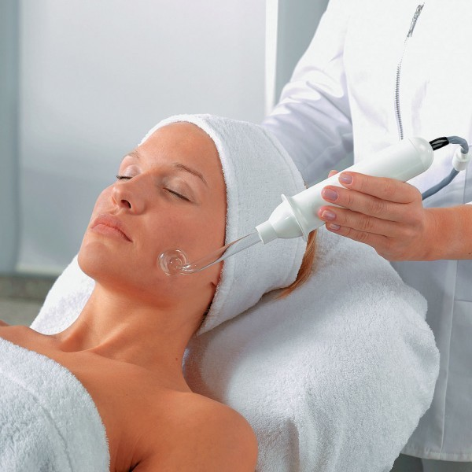
Местная дарсонвализация-
локальное воздействие переменными высокочастотными токами высокого напряжения и малой силы, осуществляемое с помощью стеклянных вакуумных электродов различного типа

Slide 56
Эффекты
Контактно
Обезболивающий и повышения порога чувствительности тканей
Вегетососудистая реакция
Улучшение местного кровообращения, изменение сосудистой проницаемости, снятие спазмов
Повышается тонус стенок вен, уменьшается венозный стаз и усиливается венозный отток

Slide 57
С зазором
Обладает более выраженным раздражающим и физиологическим действием
В коже возникают очаги микронекрозов, что сопровождается стимуляцией фагоцитоза и выделением биологически активных веществ. (стимулирует гуморальное звено иммунитета, обменные и трофико-регенераторные процессы).
Бактериостатический и бактерицидный эффекты (совместно с озоном и окислами азота).

Slide 58
Местная
Повышает тургор и эластичность кожи, стимулирует пролиферативную активность зародышевых клеток волосяной луковицы, усиливает рост волос, предупреждает развитие морщин и выпадение волос.
Методу присуще антиспастическое действие, которое проявляется не только в прекращении спазма сосудов и сфинктеров, но и в уменьшении обусловленных ими болей.
Дарсонвализация повышает работоспособность мышц, стимулирует образование костной мозоли, улучшает функциональное состояние различных органов и тканей.

Slide 59
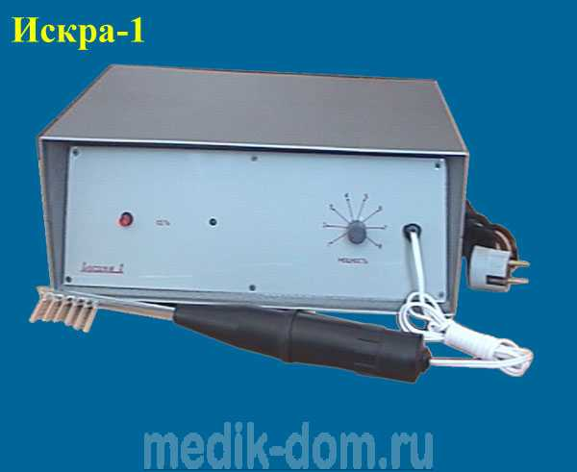

Slide 60
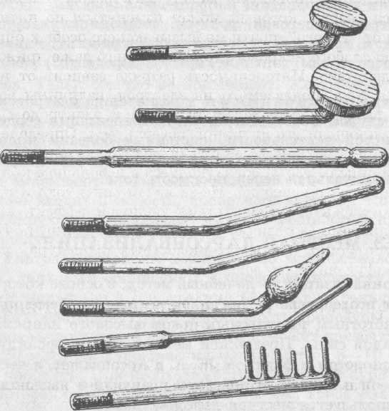

Slide 61
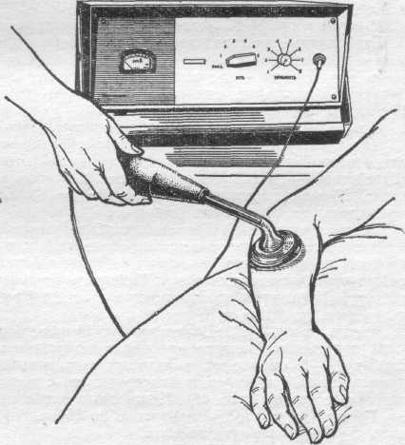
Дарсонвализацию проводят чаще грибовидным электродом детям с 2 лет при малой или средней мощности, продолжительностью 5- 10 мин.

Slide 62
Показания
Варикозное расширение вен, хроническая венозная недостаточность, облитерирующий атеросклероз и эндартериит сосудов, синдром Рейно,
Заболевания периферической (невралгии, нейропатии, вегетативные полинейропатии, остеохондроз позвоночника с неврологическими проявлениями) и центральной (неврастения, ночное недержание мочи, мигрень) нервной системы,
Некоторых хирургических болезнях (геморрой, трещина заднего прохода, трофические язвы, последствия ожогов и отморожений, вялозаживающие раны),
Кожные заболевания (зудящие дерматозы, себорея, алопеция, угревая сыпь, хроническая экзема),

Slide 63
Противопоказания
Злокачественные новообразования,
Кровотечение и наклонность к нему,
Активный туберкулез,
Расстройства кожной чувствительности,
Сердечно-сосудистая недостаточность II и III степени,
Индивидуальная непереносимость тока

Slide 64
Особенности ультратонотерапии
Действующий фактор - высокочастотный (22 кГц) переменный синусоидальный ток высокого напряжения (3—5 кВ) мощностью от 1 до 10 Вт.
Обладает более выраженным противовоспалительным, теплообразующим и болеутоляющим действием.
Вызывает более активную и продолжительную гиперемию.
Сопровождается меньшим антиспастическим и раздражающим действием.
Более широко применяется в детской и геронтологической практике.

Slide 65
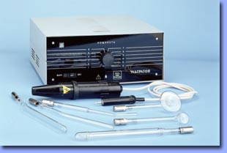

Slide 66
Показания к ультратонтерапии
Лечение хирургических заболеваний (инфицированные раны, трофические язвы, инфильтраты, облитерирующие заболевания сосудов, спаечные процессы, простатиты, воспалительные заболевания мочевыводящих путей и др.).
Кожные заболевания (экзема, нейродермит, угревая сыпь, фурункулез, гнездная алопеция).
Хронические воспалительные процессы органов малого таза, нарушения менструальной функции, эрозия шейки матки),
Заболевания НС (невралгии и нейропатии, вибрационная болезнь, последствия черепно-мозговой травмы, нейроциркуляторная дистония и др.).

Slide 67
Бальнеология, бальнеотерапия
Бальнеология - раздел курортологии, изучающий
происхождение, физико-химические свойства и
влияние на организм минеральных вод при
различных заболеваниях, разрабатывающий
показания и противопоказания к применению
их с лечебной и профилактической целью.
Методы лечения, профилактики и
восстановления нарушенных функций организма минеральными водами, как при наружном, так и при внутреннем их применении, охватывает бальнеотерапия.
Курорты, на которых бальнеотерапия является основным методом лечения, называются бальнеологическими. Методы бальнеотерапии широко применяют во внекурортных условиях (бутылочные минеральные воды для питьевого лечения и искусственные газовые и минеральные воды), однако наиболее широкое и эффективное применение они находят на курортах, где используются природные минеральные воды непосредственно у их источников.

Slide 68
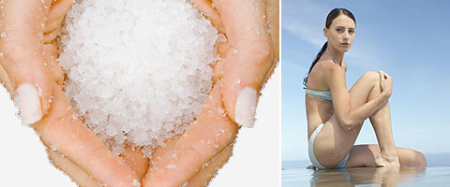
Механизм действия
При бальнеопроцедурах образуется так называемая "солевая мантия" - отложение минеральных веществ в виде ионов в коже и под кожей - которая продолжает всасываться и действовать последующие сутки, а иногда и до двух недель. Поэтому после минеральной процедуры тело не рекомендуют обмывать обычной водой. При приеме ванны активизируется выделительная функция кожи - выводятся токсические вещества и продукты обмена организма, что особенно важно для профилактики, особенно для работающих на вредных производствах и для жителей крупных городов.

Slide 69
Механизм действия
Неспецифичное действие бальнеопроцедур, вызывает реакцию адаптации организма к внешним раздражающим факторам. В этом сложном процессе принимают участие эпифиз, гипофиз, гипоталамус, ретикулярная формация, надпочечники, печень и др. Все это способствует стимуляции защитных и иммунных сил организма.
!!! НО Если раздражитель (минеральная вода) слишком силен, то на 3-5 день можно получить так называемую "бальнеологическую реакцию", выражающуюся в обострении имеющихся симптомов заболевания или ухудшением общего состояния (бессонница, плохой аппетит, головная боль, беспокойство и др.) Это сигнал о перенапряжении адаптационных механизмов

Slide 70
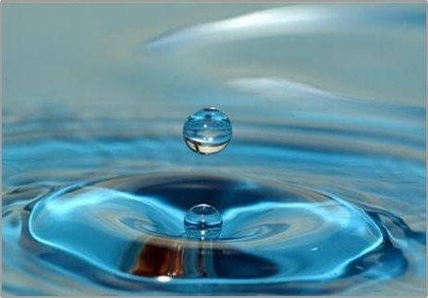
Минеральные воды
Минеральные воды - подземные воды, характеризующиеся повышенным содержанием минеральных или органических компонентов и обладающие специфическими физико-химическими свойствами, на чем основано их действие на организм человека и лечебное применение.

Slide 71
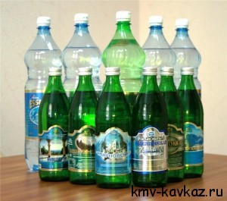
Классификация минеральных вод
Группа А. Воды без специфических
компонентов и свойств.
Группа Б. Воды уrлекислые.
Группа В. Воды сульфидные (сероводородные).
Группа Г. Воды железистые мышьяковистые или мышьяковые и с высоким содержанием марганца, меди, алюминия, бора и других элементов.
Группа Д. Воды бромные, йодные и с высоким содержанием органических веществ.
Группа Е. Воды радоновые (радиоактивные).
Группа Ж. Кремнистые термы.
группа 3.- слабоминерализованные воды с высоким содержанием органических веществ.

Slide 72
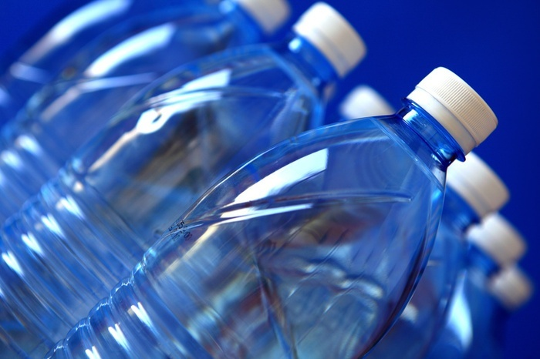
Критерии минеральных вод
Общая минерализация выше 2 г/л
Газы:
углекислый газ - 0,7 г/л
сероводород - 10 мг/л
радон - 185 Бк/л (5 нКи/л)
Микроэлементы:
мышьяк - 0,7 мг/л
железо - 10 мг/л
бром - 25 мг/л
йода - 5 мг/л
кремниевая кислота - 50 мг/л
органические вещества - 8 мг/л и др.

Slide 73
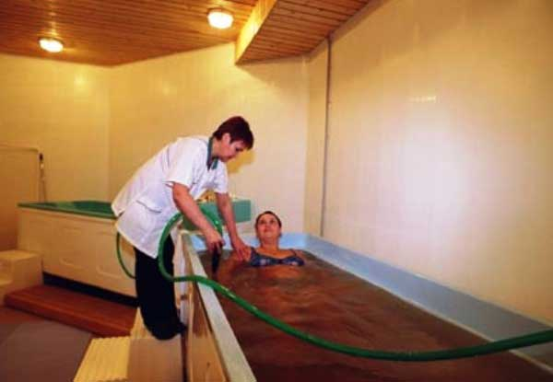
Методы бальнеотерапии
Наиболее распространенный вид бальнеотерапии на курортах с минеральными водами – общие (индивидуальные) ванны. Чаще всего эти ванны назначаются с целью общего воздействия на организм при системных заболеваниях, болезнях сердечнососудистой и нервной систем, опорно-двигательного аппарата, органов пищеварения и обмена веществ, почек, кожи и др.

Slide 74
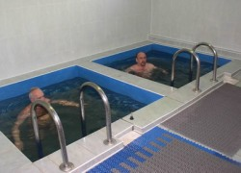
Методы бальнеотерапии
Бальнеотерапия в виде контрастных ванн (попеременное использование минеральной воды разных температур) применяются для улучшения гемодинамики при облитерирующем эндартериите нижних конечностей, варикозном расширении вен, язвах голеней, кожных
заболеваниях, а также
при нейроциркуляторных
дистониях с явлениями
гипотонии.

Slide 75
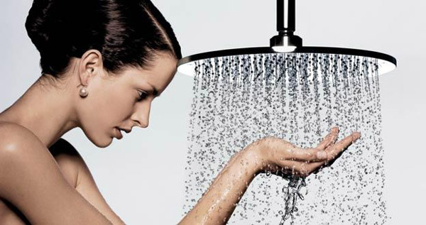
Методы бальнеотерапии
Бальнеотерапия в виде душей разного вида с использованием сульфидных и радоновых минеральных вод широко распространены в лечебной практике. При этой процедуре на тело больного действуют в основном термический и механический факторы. Химическое действие минеральной воды ввиду непродолжительности процедур мало выражено.

Slide 76
Методы бальнеотерапии
Местный душ — орошение головы и лица показан при заболеваниях волосистой части головы и лица, себорее, различных невралгиях и неврозах и др.;
Промежностный (восходящий) душ — при заболеваниях кожи в области промежности, половых органов, геморрое, простатите и др.;
Душ-массаж с сульфидной водой — при заболеваниях опорно-двигательного аппарата, периферической нервной системы, ожирении и др.

Slide 77
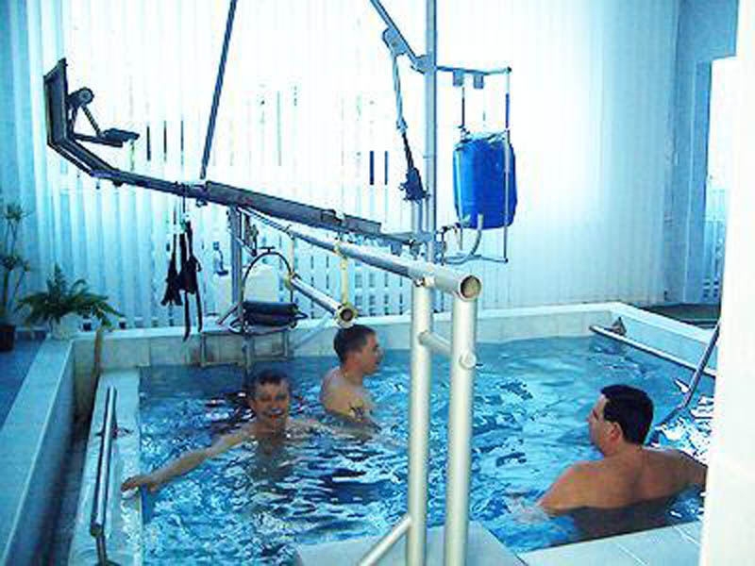
Методы бальнеотерапии
Лечебные бассейны (с сульфидными, радоновыми, хлоридными натриевыми и другими минеральными водами, морской водой) обычно используются и для занятий лечебной гимнастикой
при заболеваниях
костно-мышечного аппарата,
особенно с тугоподвижностью
в суставах, с наличием контрактур,
при лимфостазе в нижних
конечностях и др., проведение
которой на воздухе для этой
категории больных затруднено.
Бассейн заполняют лечебными
водами в разведении или
пресной водой.

Slide 78
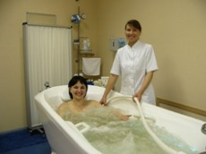
Механизм действия
Наружно минеральные воды применяют путем погружения в них в ваннах, реже в бассейнах. При этом на погруженное тело больного действуют все факторы водной среды, в том числе и термический, химический и механический.
Доказано, что минеральная вода в виде ионов и газов легко проникает через здоровую, неповрежденную кожу (радон, двуокись углерода, сероводород, железо, йод, бром и т.д.) А они в свою очередь, действуют на кожу, и проникая через кровь - на весь организм и избирательно - на соответствующие органы и ткани.
Notes:
.Кожа это сложный рецепторный орган, который воспринимает действие минеральной воды через комплекс нейрорефлекторных, сосудистых и гуморальных механизмов. Стимулируется образование медиаторов (серотонин, брадикинин, гистамин, ацетилхолин) и возникают ответные функциональные, обменные и иммунологические реакции.

Slide 79
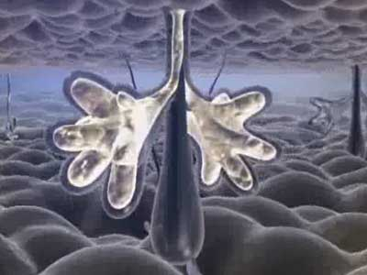
Механизм действия
Например, сера проникает в хондроитин, серная кислота - в суставные хрящи, железо - в клетки крови и т.д. Так минеральные воды, кроме общеукрепляющего и иммунологического действия на весь организм, совершенно
специфически воздействуют
при некоторых заболеваниях.
Специфическое воздействие
может быть антиспастическое,
гипотензивное,
болеутоляющее,
ощелачивающее, стимулирующее
обновление кровяных клеток и
трофику.

Slide 80
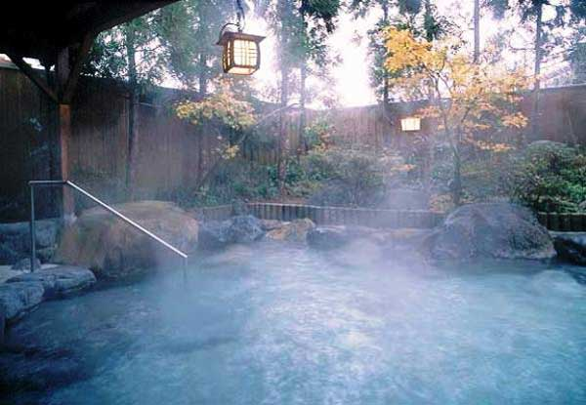
Радоновые воды
Радоновые воды содержат в растворенном виде радиоактивный газ радон в концентрации выше 185 Бк/л. Радон воздействует на рецепторы кожи испускаемым им альфа-излучением.
Радоновые процедуры
являются щадящим
и мягким раздражителем,
они оказывают
болеутоляющее и
успокаивающее нервную
систему рефлекторное
действие, улучшают
сон и аппетит, усиливают
восстановительные
процессы, оказывают
десенсибилизирующее действие,
нормализуют артериальное давление,
оказывают мягкое противовоспалительное
действие.

Slide 81
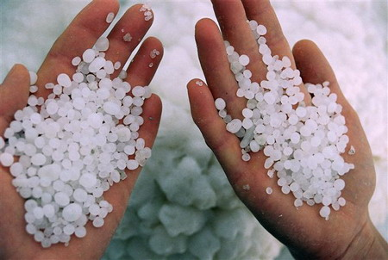
Йодобромные воды
Йодобромные воды - хлоридно-натриевые воды, содержащие йод (более 5 мг/л) и бром (более 25 г/л), показаны при заболеваниях системы кровообращения
и нервной системы,
благоприятно влияют
на функциональное
состояние щитовидной
железы.

Slide 82
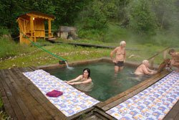
Кремнистые термы
Кремнистые термы
содержат кремниевую
кислоту (50 мг/л и более)
и имеют температуру свыше 50 С. При погружении в них возникает характерная картина кожных сосудов - побледнение сменяется покраснением. Гиперемия, как полагают, связана с действием азота. Кремнистые термы оказывают седативное, аналгезирующее, противовоспалительное действие, улучшают трофику тканей.

Slide 83
Внутреннее применение минеральных вод
Оказывает химическое действие, обусловленное содержащимися в ней микроэлементами, солями, газами.
Показаны при заболеваниях ЖКТ.
Принимают 3 раза в день – перед едой, реже после еды. Пить воду нужно медленно, не торопясь, небольшими глотками
Продолжительность курса от 3-4 до 5-6 недель.

Slide 84
При заболеваниях желудка с пониженной секретностью и кислотностью желудочного сока назначают питье за 10-20 мин. до еды
При нормальной секреции пьют за 30-45 мин. до еды
При язвенной болезни желудка и ДПК – за 1-1,5 ч до еды.
Холодная вода возбуждает секрецию,
теплая – тормозит и оказывает одновременно болеутоляющее и спазмолитическое действие.
Поэтому при язвенной болезни пьют подогретую минеральную воду.

Slide 85
Показания
Хронический холецистит
Панкреатит в стадии ремиссии
Последствиях оперативных вмешательств на желудке
Хронические запоры, энтериты, колиты

Slide 86
Противопоказано
Обострения хр. гастрита и язвенной болезни с явлениями тошноты, рвоты, болей.
При поносах, особенно если они усиливаются в результате приема минеральной воды.

Slide 87
Проникновение СО2 из воды происходит через неповрежденную кожу, там абсорбируется 66% СО2; 2-й путь – ингаляционный, чем выше температура воды, тем интенсивнее путь поступления углекислоты. Основной путь выведения СО2 ч/з легкие в течении 40 мин.

Slide 88
Физиологическое действие СО2 дополняется микромассажем кожи, вследствие двухфазной среды (вода + газ), также добавляется температурный массаж. Для СО2 ванн характерна реакция – периферийной вазодилятации, что вызывает перераспределение ОЦК, увеличивает возврат венозной крови к сердцу, удлинение диастолы, усиление систолы. Т.о. способствует работе сердца в облегченных условиях, что является методом функциональной тренировки сердца.
Notes:
Ода+

Slide 89
Изменения АД носят фазовый характер: Умеренное повышение АД в первые 5 мин, и последующее его длительное снижение, особенно при исходно повышенном АД, усиливается почечная гемодинамика, увеличивается диурез, снижается уровень альдестерона в крови. - СО2 действует на дыхательный центр, следствием чего является: урежение, углубление дыхания, усиливает дыхательную функцию легких.

Slide 90
- Изменяется биоэлектрическая активность коры головного мозга и гипоталямуса, повышает умственную деятельность. - На нервно-мышечный аппарат: повышается функциональная активность нервной системы, снижается тонус мускулатуры кишечника, мочеточников. -Методика: Углекислые ванны начинают с 35С и постепенно доводят до 32С, продолжительность с 7 мин до 12-15 мин к концу курса, ежед. или 2 дня подряд и перерыв на 3-й, № 12-15.

Slide 91
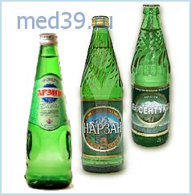
Внутреннее применение минеральных вод
Оказывает химическое действие, обусловленное содержащимися в ней микроэлементами, солями, газами.
Показаны при заболеваниях ЖКТ.
Принимают 3 раза в день – перед едой, реже после еды. Пить воду нужно медленно, не торопясь, небольшими глотками
Продолжительность курса от 3-4 до 5-6 недель.

Slide 92
Специфика действия питьевых минеральных вод зависит от их химического состава.
Гидрокарбонатные (Боржоми, Ессентуки, Железноводск..), регулируют секреторную и моторную функции желудка в зависимости от времени относительно приема пищи, уменьшают спазмы желудка и кишечника.
Хлоридные воды усиливают секрецию желудочного сока и повышают его кислотность.
Сульфидные воды (Пятигорск) снижают желудочную секрецию, оказывают слабительное и желчегонное действие.

Slide 93
Воды, содержащие органические в-ва (Нафтуся), обладают мочегонным свойством, их применяют при МКБ и инфекциях мочевыводящих путей.
БАВ, содержащиеся в некоторых водах, всасываясь из ЖКТ, оказывают специфическое действие. Так, железо предупреждает развитие анемии, йод стимулирует окислительно-восстановительные процессы в организме, усиливает функцию щитовидной железы, бром способствует процессам торможения ЦНС.

Slide 94
Литература
Обязательная
1. Восстановительная медицина: учебник В. А. Епифанов М.: ГЭОТАР-Медиа, 2012.
2 Общая физиотерапия : учебник Г. Н. Пономаренко М. : ГЭОТАР-Медиа, 2012.
Дополнительная
1. Реабилитация больных хронической сердечной недостаточностью А. Т. Тепляков, Н. В. Куликова Томск : STT, 2010.
2. Реабилитация при заболеваниях сердечно-сосудистой системы ред. И. Н. Макарова М. : ГЭОТАР-Медиа, 2010.
3.Топическая диагностика и заболевания нервной системы : метод. рекомендации для внеаудиторных занятий студентов 4 курса обучающихся по спец. 060101 "Леч. дело" сост. С. В. Прокопенко, Г. В.Харламова, Д. В. Похабов [и др.]Красноярск : Изд-во: КрасГМА, 2008.
Электронные ресурсы
1. ЭБС КрасГМУ "Colibris";
2. ЭБС Консультант студента;
3. ЭБС Университетская библиотека Online;
4. ЭНБ eLibrary

Slide 95
Спасибо за внимание!

